Slide 1
время выбирать профессию

Slide 2
һөнәр сайлар вакыт

Slide 3
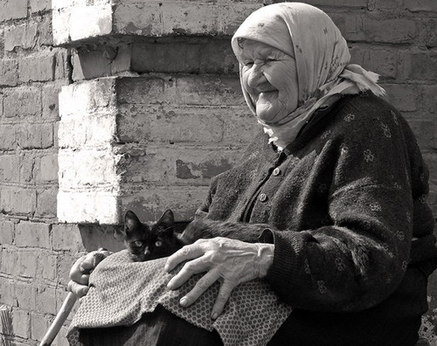

Slide 4
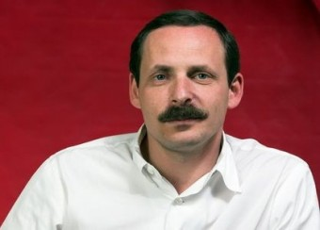

Slide 5
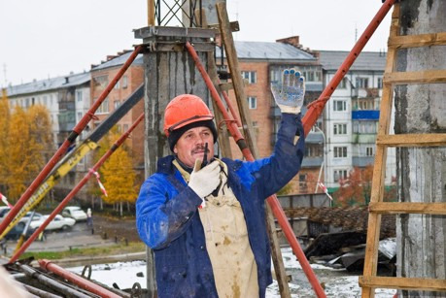

Slide 6
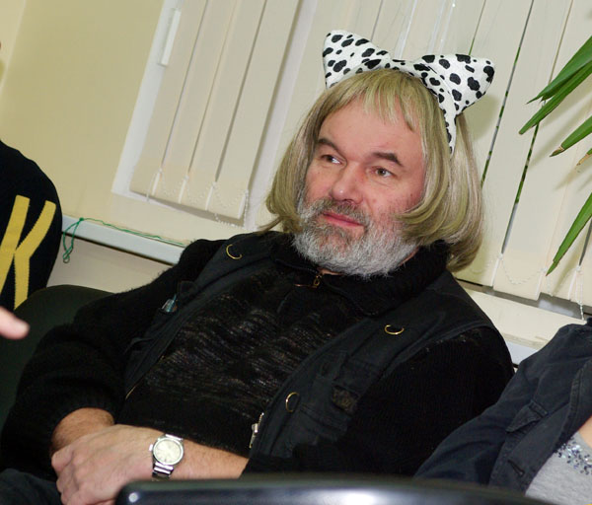

Slide 7
сәркатиб - секретарь

Slide 8
һөнәрләр
Укытучы
Тәрбияче
Табиб
Сатучы
Хисапчы
Машина йөртүче
Эшче
Тегүче
Төзүче
Җырчы
Җитәкче

Slide 9
Иң кирәкле һөнәр нинди?

Slide 10
Иң кирәкле һөнәр - фельдшер

Slide 11
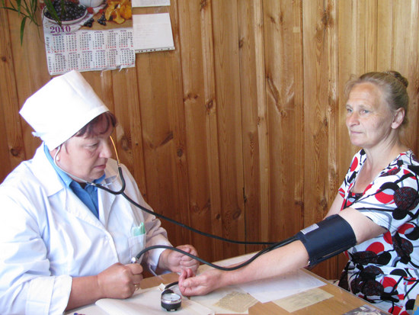
Авылда иң кирәкле һөнәр – фельдшер.

Slide 12
Әлмәттә иң кирәкле һөнәр -

Slide 13
Әлмәттә иң кирәкле һөнәр – машина йөртүче.

Slide 14
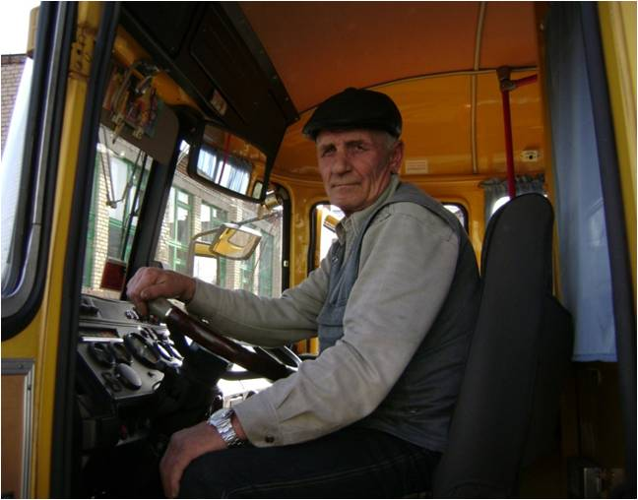

Slide 15
Машина йөртүче
Машина йөртүче – бик кирәкле һөнәр. Машина йөртүчегә физика, химия, математика, география фәннәрен белергә кирәк. Машина йөртүче юл йөрү кагыйдәләрен бик яхшы белергә тиеш. Ул кешеләр яки товар йөртә, бу бик җаваплы эш. Ул бик игътибарлы булырга тиеш. Әлмәттә машина йөртүчеләр җитми, чөнки акча аз бирәләр, ә эш авыр.

Slide 16
Әлмәттә иң кирәкле һөнәр –
машина йөртүче һәм сатучы.

Slide 17
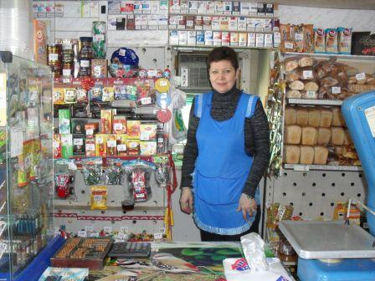

Slide 18
Сатучы.
Сатучы– бик кирәкле һөнәр. Сатучы булып эшләр өчен кешеләр белән аралаша белергә кирәк. Матур итеп сөйләшергә, товар турында белергә кирәк. Сатучы товар сата. Бу бик җаваплы эш. Әлмәттә сатучылар җитми, чөнки бик күп яңа кибетләр ачыла, ә сатучының эше авыр. Ул иртәдән кичкә кадәр эшли, ә эш өчен акчаны күп бирмиләр.

Slide 19
Следователь – тикшерүче
Тикшерүче – югары белемле кеше, бик күп фәннәр белә. Аңа психология фәнен яхшы белергә кирәк, чөнки ул кешеләр белән эшли. Тикшерүче - кызыклы һөнәр, җаваплы һәм авыр эш. Аның кәгазь эше дә бик күп. Ул суд өчен документлар әзерли, фактлар җыя. Тикшерүче – бик кирәкле һөнәр.

Slide 20
- Сез кем булып эшлисез?
- Сез кайда эшлисез?

Slide 21
Диалог өчен терәк сүзләр
матур
ничә ел
ошыймы
сайладыгыз

Slide 22
- Сез бүген бик матур!
- Сез бу эштә ничә ел эшлисез?
- Сезгә эшегез ошыймы?
- Ә нәрсә ошый?
- Сез ни өчен бу һөнәрне сайладыгыз?

Slide 23
ӨЙ ЭШЕ
34 - нче бит,
12 - нче күнегү.

Slide 24
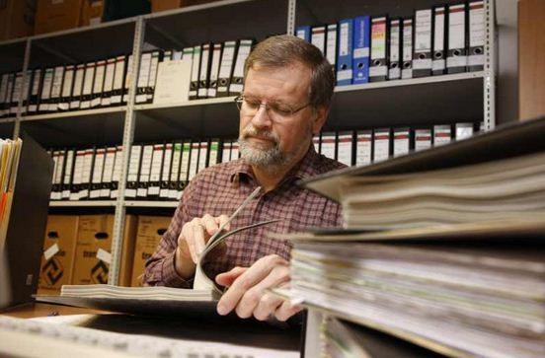
21 ноябрь – хисапчылар көне.

